Slide 1
Kognitivní psychologie 1
Mgr. Jan Krása, Ph.D.
Katedra psychologie, Pedagogická fakulta, MU

Slide 2
Podmínky ukončení:
Docházka: nejméně 80% (10 z 12)
Odevzdávání úkolů (četba apod.): nejméně 80%. Odevzdávárna.

Slide 3
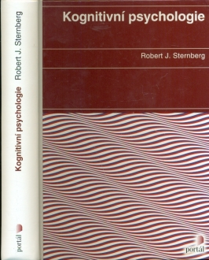
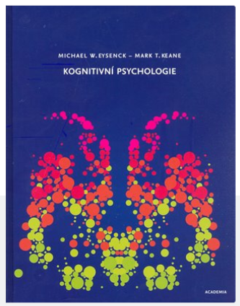
Studijní literatura:
Sternberg, R. J. (2002, 2009). Kognitivní psychologie. Praha: Portál.
Eysenck, M. W., Keane, M. T. (2008). Kognitivní psychologie. Praha: Academia.

Slide 4
Erasmus + zahraniční studium
Outgoing mobility pro studenty PdF MU 2019
Katedra psychologie nabízí studium na Pedagogické fakultě, Univerzity of Ljubjana, Slovinsko
Možnost přihlášení na adrese https://isois.ois.muni.cz
Výběrové řízení na katedře psychologie
Osobní kontakt PhDr. I. Žaloudíková, Ph.D. (zaloudikova@ped.muni.cz)
Požadavky: motivační dopis, studijní průměr, jazyková úroveň B2, životopis

Slide 5
Bloomovy dimenze vzdělávacích cílů

Slide 6
Psychologie
Je empirická věda (mj. sdílí metodologii přírodních věd).
Vyvinula se z proto-psychologie, kterou pěstovala filozofie. Tato proto-psychologie se vyvinula z lidového pojetí mysli. To je odrazem tzv. teorie mysli.

Slide 7
K diskuzi:
Moderní psychologie disponuje 4 typy modelů:
Naivní (předvědecké) modely (sociálně široce sdílené)
Experimentální modely
Neuroanatomické modely
Psychopatologické modely

Slide 8
Lidský mozek
Lidský mozek váží 2% hmotnosti, nicméně spotřebuje 20% zdrojů.
Mozek člověka ztrojnásobí (3,26) svoji velikost od narození do dospělosti. Zde je patrná důležitost postnatální péče o jedince, čili výchova!
Mozková kůra člověka má 4 krát větší plochu než mozek šimpanze (rozdíl v genotypu je 1,23%).

Slide 9
Tvar jako vlašský ořech

Slide 10
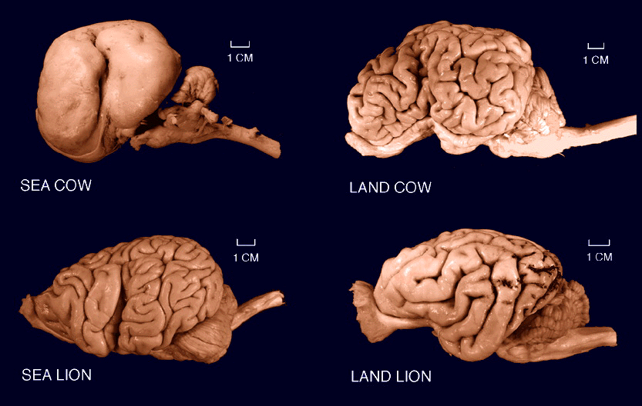
Čichový lalok

Slide 11
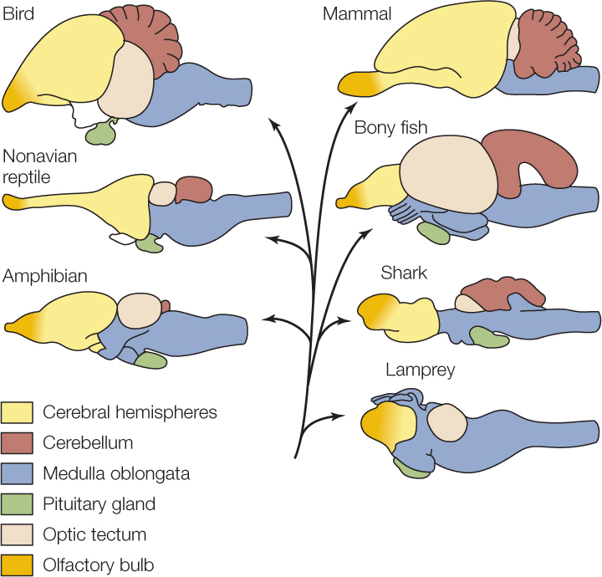
Čichový lalok

Slide 12
Funkční oblasti mozkové kůry

Slide 13
Vizuální kůra člověka

Slide 14
Vizuální kortex – obdobná lokalizace

Slide 15
Prefrontální kůra

Slide 16
Human connectom project

Slide 17
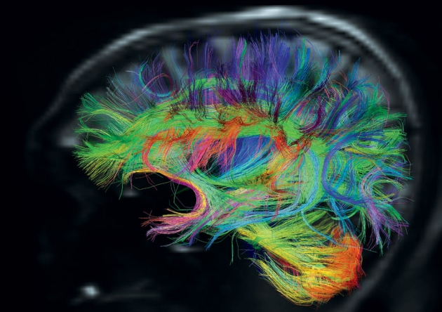

Slide 19
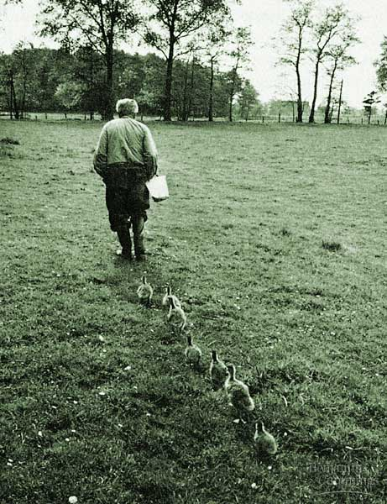
Geny a psychika Co může být vrozeno?
Genotyp x fenotyp
Geneticky je předávána informace do úrovně novorozeneckých reflexů (jak dlouho budou existovat?) a vrozených vzorců chování (stavění hnízd, migrace, zásnubní tance – zde však hraje roli i imitace!).
Fenotyp:
Modré oči – 10 000BC
Tolerance alkoholu (10-6 tis)
Tolerance laktózy a světlá pleť – 3000BC – jámová kultura na Ukrajině

Slide 20
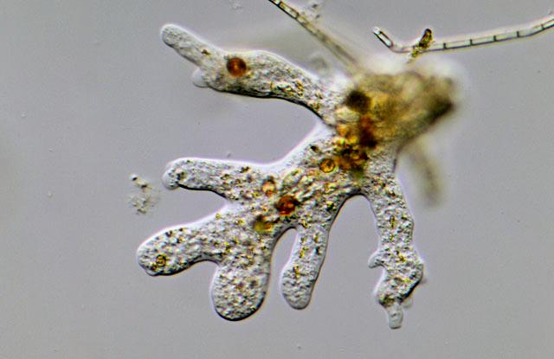
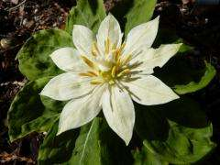
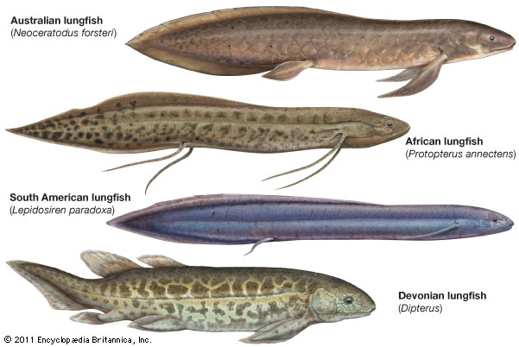
Naše DNA
Lidský genom je složen z:
2% genetické informace (exony a introny)
98% tvoří nekódující DNA
42%!! je tvořeno retrotranspozony = retrovirovými řetězci – datování potvrzuje evoluční strom. David Baltimore (jeden z objevitelů reverzní transkriptázy): „the genome looks like a sea of reverse-transcribed DNA with a small admixture of genes“.
Nejdelší DNA (lidský má 3 miliardy bází, 1m):
Protopterus aethiopicus (bahník východoafrický) – 133 miliard
Paris japonica - 150 miliard
Polychaos dubiumi – 670 miliard

Slide 21
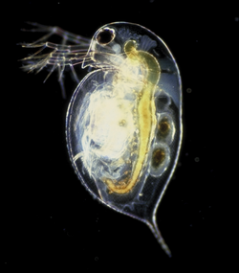
Naše geny (2% DNA)
Člověk má zhruba 25 000 genů
Hrotnatka obecná (Daphnia pulex) má 31 000 genů
Topol chlupatoplodý (Populus trichocarpa) – 45 000 genů
Bičenky (Trichomonas sp.) – 60 000 genů
(dle Madigan et al., 2014)

Slide 22
Vliv genů a prostředí
Genotyp předurčuje fenotyp (tělo člověka). Ale je nutno uvažovat i epigenetiku.
Nicméně sociální prostředí má také významný vliv.
Dítě v podnětném prostředí se naučí mnohem více než v nepodnětném.
Na druhou stranu tu jsou určité limity: např. dítě s DS (trizomie 21. chromozomu) má svoje limity i v podnětném prostředí.

Slide 23
Vztah genů a psychiky?
Srov. DS jako model vztahu genotypu a projevu na úrovni kognice.
(Gen FOXP2)

Slide 26
Sociální mozek
Proč mají lidé tak velký mozek? (moderní lidské vynálezy dneška jej těžko vysvětlí, neb zhruba stejnou velikost měl již před 200-300 tisíci lety).
R. Dunbar a jeho social brain hypothesis: primáti si vyvinuli neobyčejně velký mozek (v poměru k tělu), aby řídil neobyčejně komplexní sociální systémy, ve kterých žili. Počet sociálních vazeb (resp. velikost skupin) je u primátů přímo úměrný velikosti mozku.

Slide 28
Sociální mozek
Dunbar (2009): u ostatních savců (než primátů) a u ptáků neplatí zmíněná závislost velikosti neokortexu a velikosti skupiny. ALE: Větší mozek mají druhy, které žijí a rozmnožují se párově!
Dunbar (2009) vyslovuje hypotézu, zda sociální systémy, které vytvořili primáti, nejsou odvozeny zobecněním párové vazby na další jedince ve skupině?
Odevzdanost skupině (skutečně trochu podobnou odevzdanosti v lásce) lze spatřovat v jevech jako je: soc. konformita (motorická i postojová), soc. koheze, polarizace myšlení ad.

Slide 29
Rozdíly mezi člověkem a ostatními primáty (podle Matsuzawa, 2012)
Lidský a šimpanzí genom se liší pouze v 1.23 %, přesto jsme na první pohled odlišní.
Šimpanzi začnou rodit děti cca v 12 letech a děti mají 1 po cca 5 letech. Ne dříve.
Člověk začíná v 18 a děti má po dvou, třech, ale i po jednom roce (ovšem „soběstačné“ jsou děti tak kolem osmi let). Šimpanzice jsou plodné až do smrti (nemají menopauzu).
Jak je možné, že uživí lidské matky více dětí zaráz (šimpanzice by to jednoduše nedokázaly)?
Protože rodičovství se účastní i otcové.
A navíc i babičky, dědové, strýcové atd. U primátů jsou tyto pečovatelské vztahy ze strany širší komunity zcela výjimečné.
Odtud role otců, prarodičů, ale i sourozenců!! Proto jsou komunity lidí mnohem kooperativnější než primátů.

Slide 30
Rozdíly mezi člověkem a ostatními primáty
U šimpanzů se výchovy účastní pouze matky. Samci pouze zajišťují matkám s dětmi ochranu a přístup ke zdrojům potravy.
Šimpanzí samice inzerují svoji ovulaci. Lidské ženy mají skrytou ovulaci (to je zcela raritní mezi živočichy).
Adaptací mužů na skrytou ovulaci žen (aby zajistili svoje otcovství) je celoživotní soužití s jednou partnerkou (tzv. mate guarding – existuje i u šimpanzů, ale v mnohem menší míře).

Slide 31
Zvláštnosti člověka
Chybí nám srst (popř. je tam, kde u savců chybí)

